Slide 1


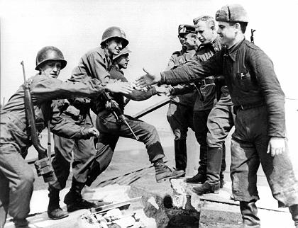



II. světová válka v Evropě

Slide 2
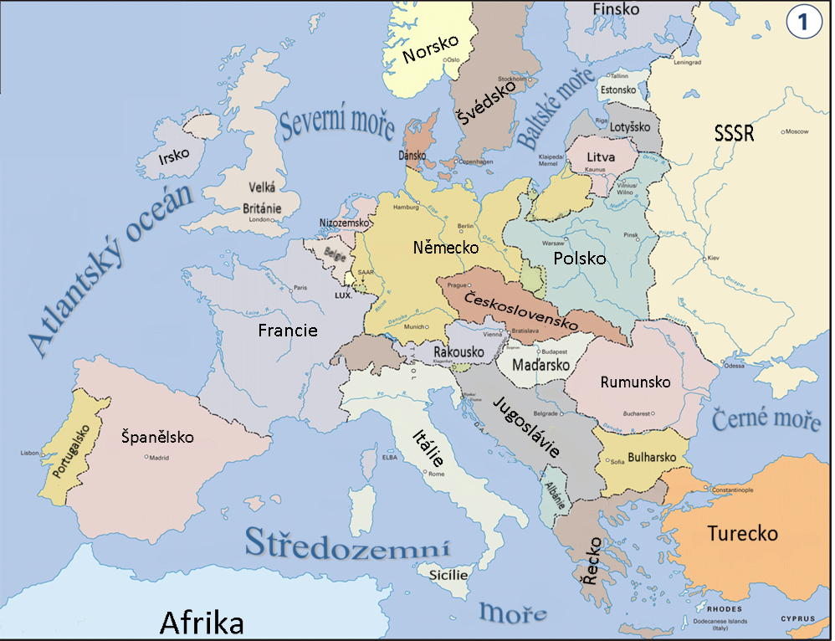

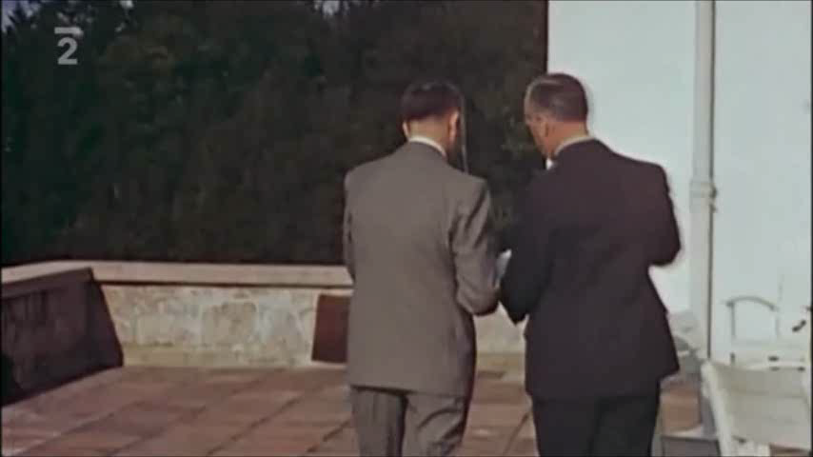





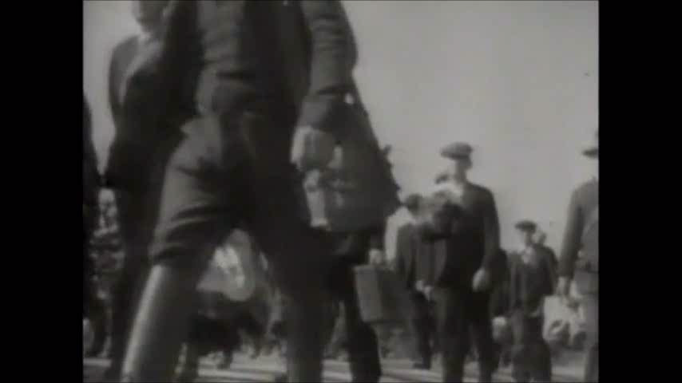


Slide 3



Montgomery
Clark
5
15. Armádní sk.
Alexander
Západní
Skupina
Skupina
střed
Východní
skupina
1. Divize
1
7
8
Patton
Montgomery
15. Arm.sk.
Alexander
8

Slide 4

8
21. armáda
Montgomery
1
2
15^{t}.Armádní sk.
Alexander
Montgomery
15
5
8
Clark
15t.Arádní sk.
Alexander

Slide 5


8
21. armáda
Montgomery
1
2
21. armáda
Montgomery
2
1
9
12. armáda
Bradley
9
1
3
12. armáda
Bradley
6. armáda
Devers
1
7
5
8
15. armáda
Clark
15

Slide 6
8
21. armáda
Montgomery
1
2
9
1
9
1
12. armáda
Bradley
1
3
6. armáda
Devers
7
1
5
8
15. armáda
Clark
15

